Slide 2




Happy House
정원식
서울 07
서동하
서울 07

Slide 3
목차
1. 기획 배경 및 목표
3. 시장 분석
5. 기대 효과
2. 추진 계획
4. 개발 결과
6. 개발 후기

Slide 4
1. 기획 배경 및 목표
Check point
CONTENTS A
컨텐츠에 대한 내용을 적어요
Enjoy your stylish business and campus life with BIZCAM
CONTENTS C
컨텐츠에 대한 내용을 적어요
Enjoy your stylish business and campus life with BIZCAM
CONTENTS B
컨텐츠에 대한 내용을 적어요
Enjoy your stylish business and campus life with BIZCAM
CONTENTS D
컨텐츠에 대한 내용을 적어요
Enjoy your stylish business and campus life with BIZCAM
Check point
CONTENTS A
컨텐츠에 대한
내용을 적어요
CONTENTS A
컨텐츠에 대한
내용을 적어요
CONTENTS A
컨텐츠에 대한
내용을 적어요
CONTENTS A
컨텐츠에 대한
내용을 적어요
▶
▶
▶

Slide 5
2. 추진 계획
11/18 (목) | 11/19 (금) | 11/20 (토) | 11/21 (일) | 11/22 (월) | 11/23 (화) | 11/24 (수) | 11/25 (목) | 11/26 (금)
기본기능 완성
주변 탐방 정보 수집
공지사항, QnA 게시판
관심지역 정보 관리
주택 및 거래 종류 별 검색 구현
26
설계서 및 보고서 작성

Slide 6
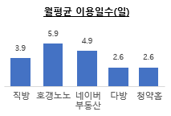
3. 시장분석
220
203
모바일 앱 부동산 카테고리 서비스 이용자수
직방 220 만 명
호갱노노 203 만 명
108
104
월 평균 이용일 수
호갱노노 5.9 일
네이버 부동산 4.9 일
호갱노노
서비스 이용자수 1위와 격차 적고
앱 이용자의 충성도도 높아

Slide 7
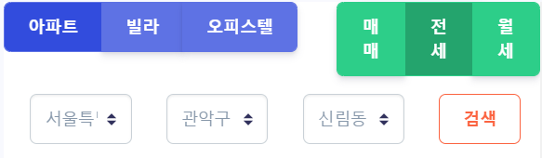
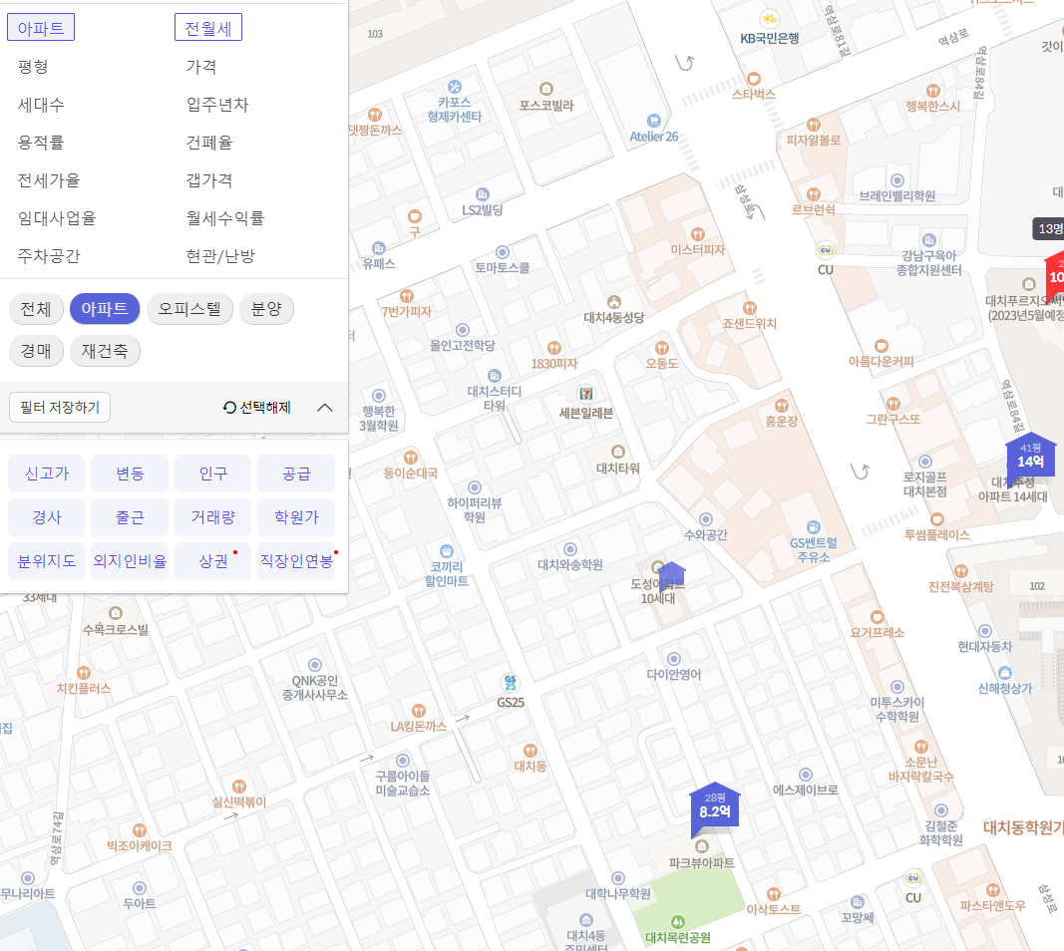
3. 시장분석
호갱노노
아파트, 오피스텔로 분류한 뒤
매매와 전월세 필터 적용 가능
해피하우스
아파트, 오피스텔, 빌라로 분류한 뒤
매매와 전세, 월세 필터 적용 가능

Slide 8







4. 개발 결과
개발 환경
클라이언트
서버
Vue.js
Vue router
Vuex
axios
Check point
bootstrap

Slide 9
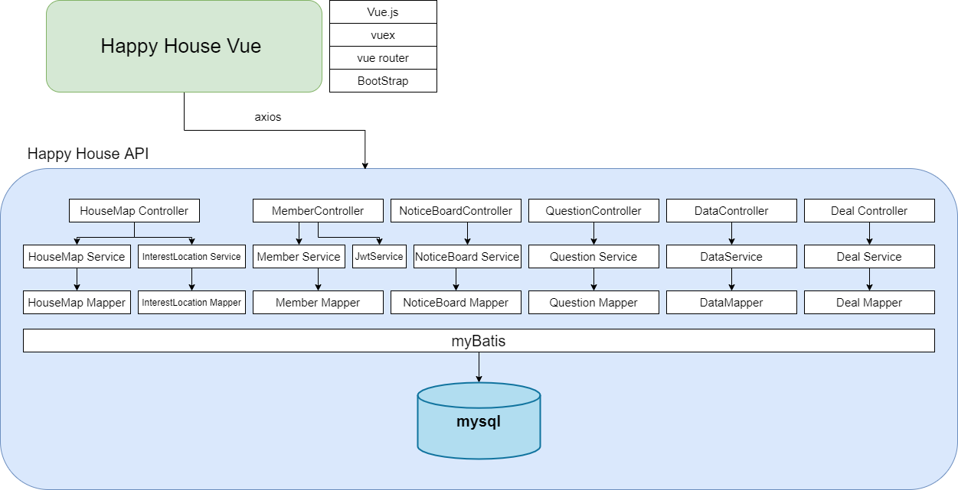
4. 개발 결과
시스템 구조도
Check point

Slide 10
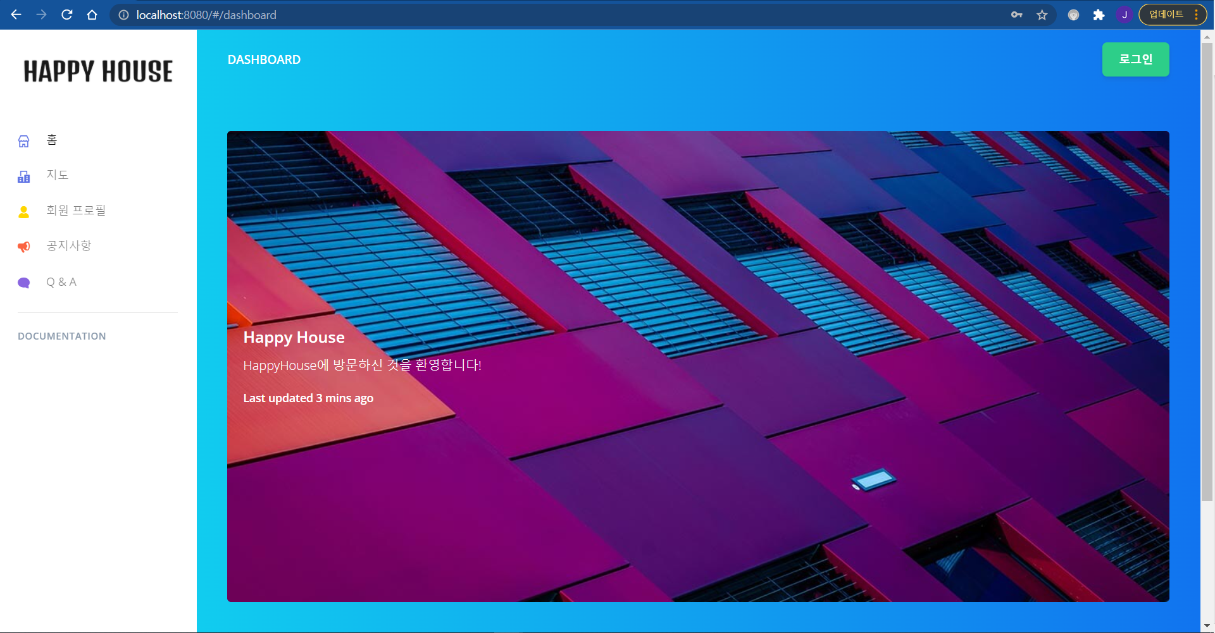
4. 개발 결과
화면 흐름도
메인화면

Slide 11
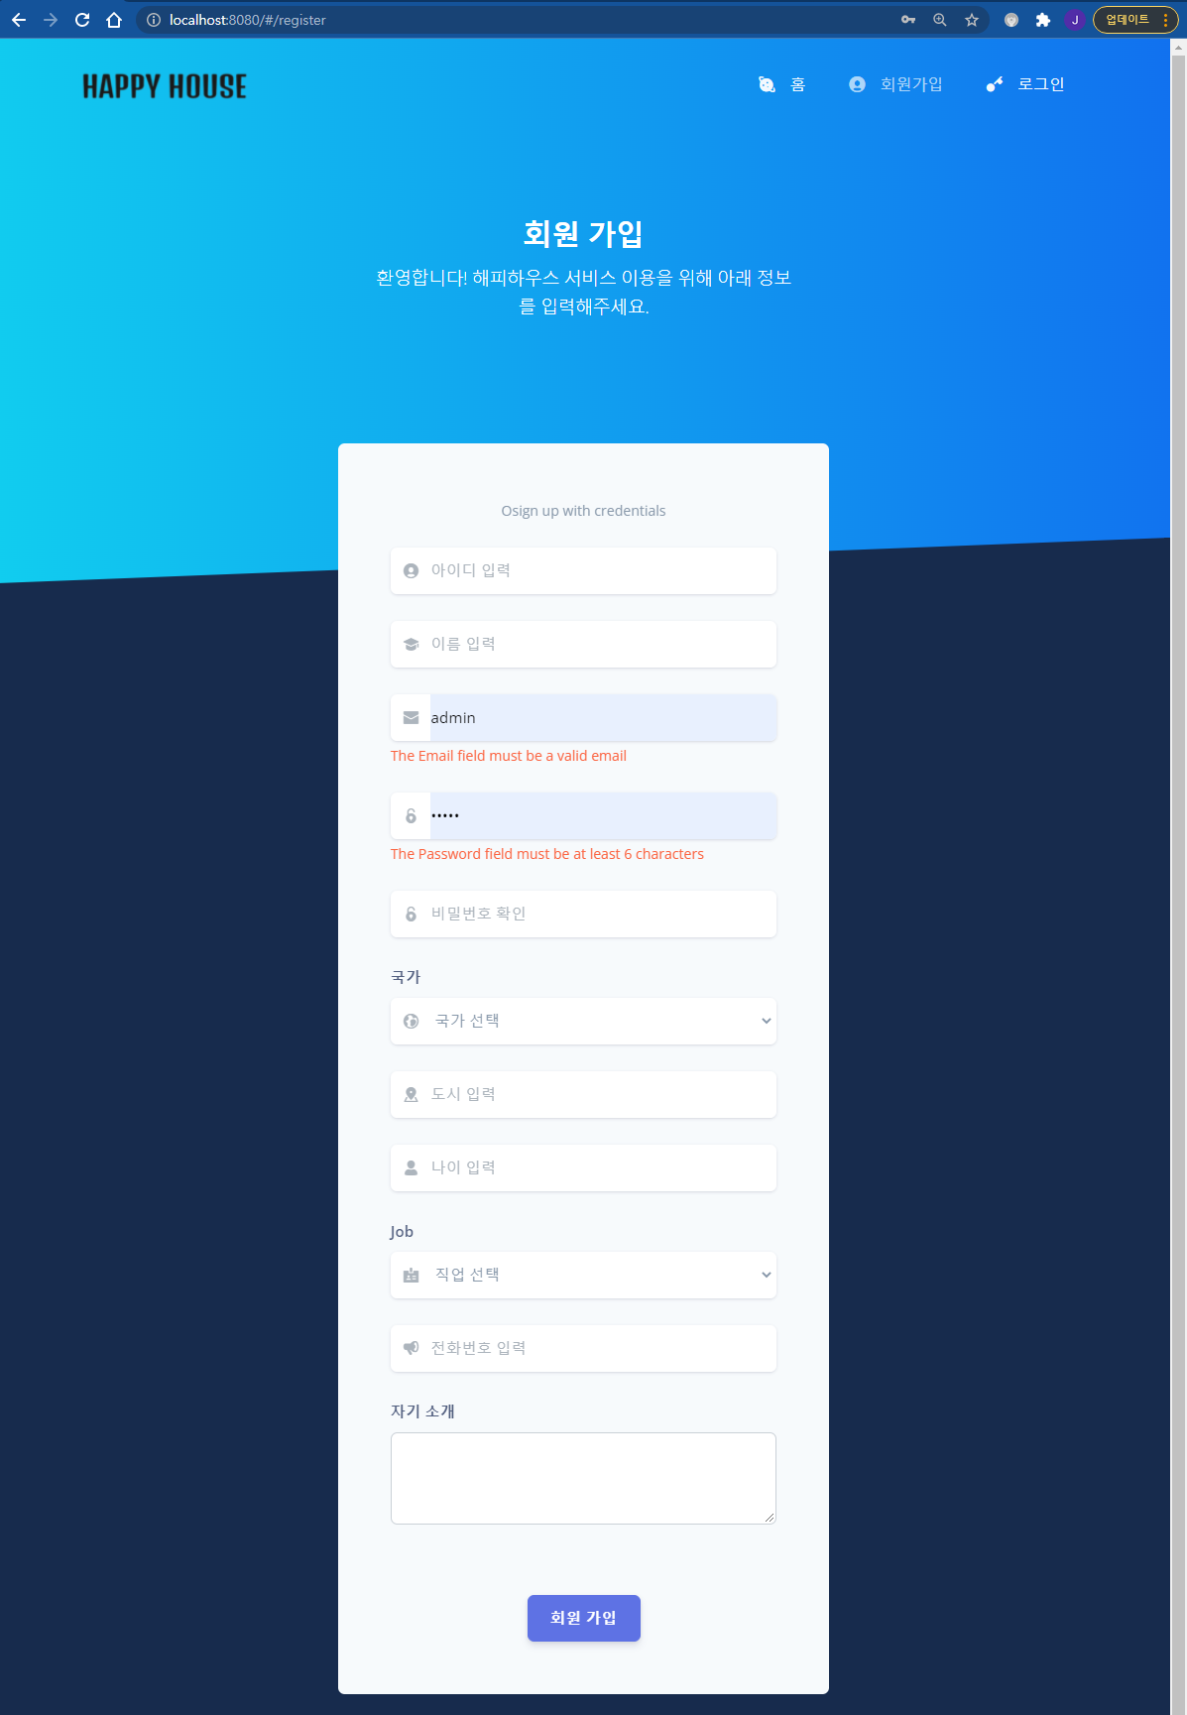
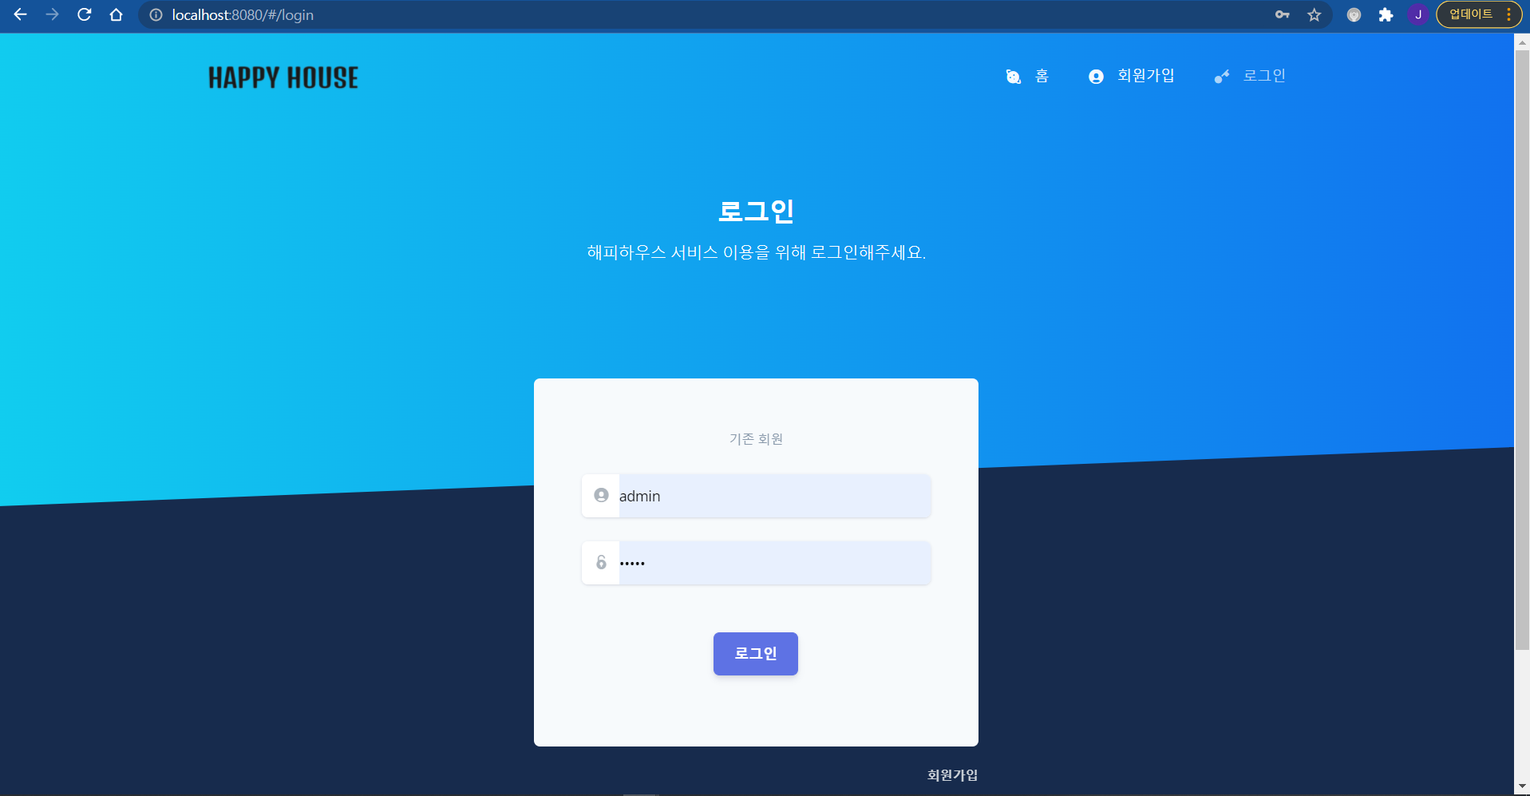
4. 개발 결과
화면 흐름도
로그인, 회원가입
로그인버튼을 누르면 서버에서 유효한 아이디와 비밀번호인지 확인한 후 JWT 토큰을 발급합니다. 유저 정보가 필요할 때, 서버에서 토큰이 유효한지 검사해서 유저 정보를 반환합니다.
vue.js의 watch 를 이용해 아이디 유효성 검사를 실시합니다. 다른 항목들 중 필수 항목은 유효성 검사를 실시하고 서버에 보내 DB에 저장합니다.

Slide 12
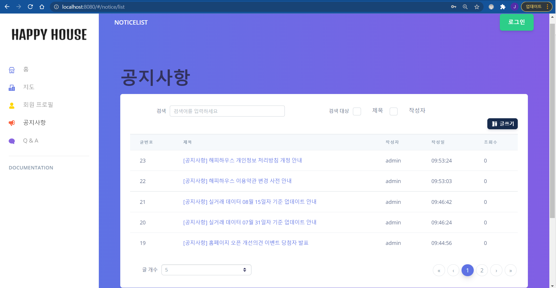
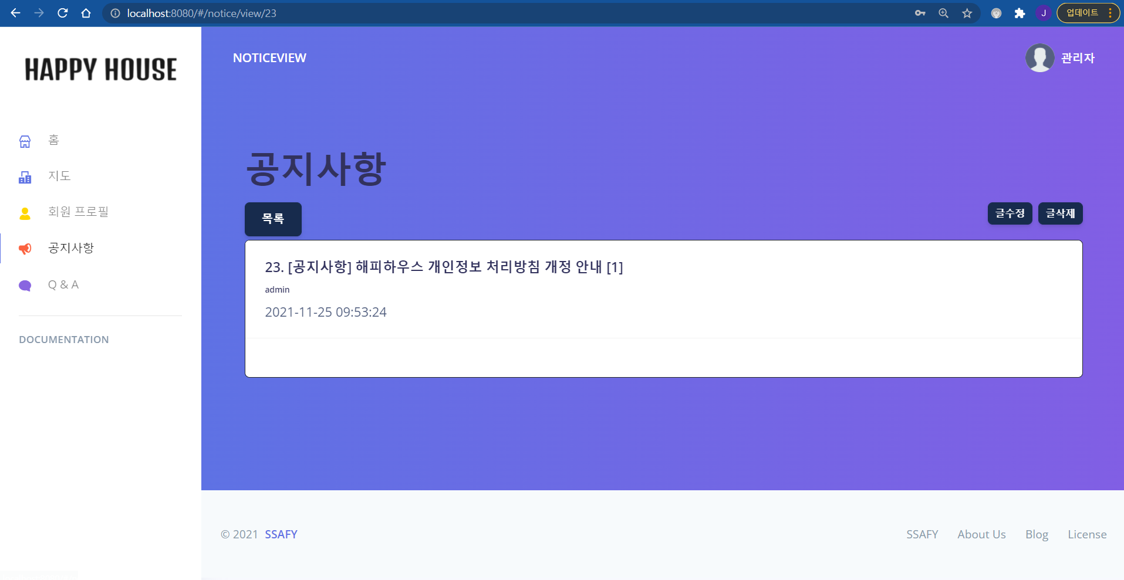
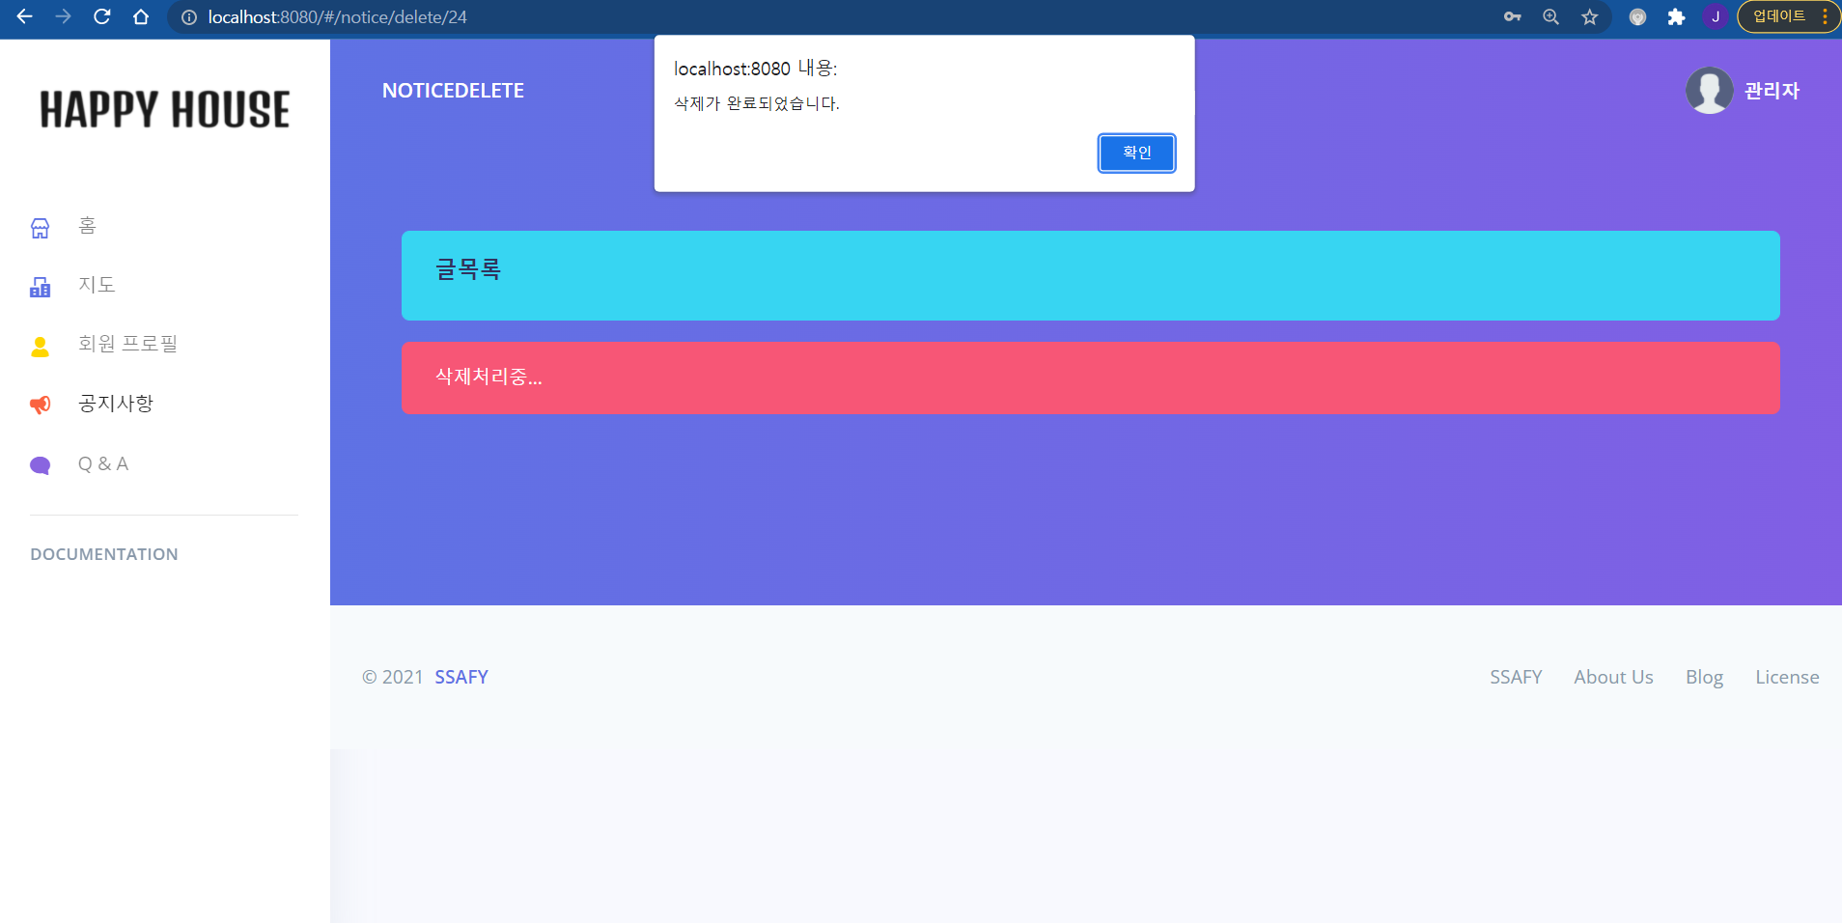
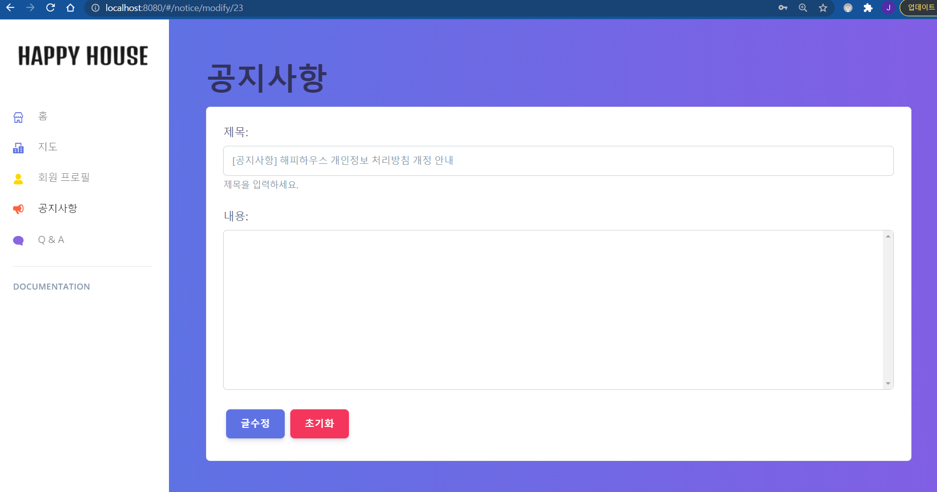
4. 개발 결과
화면 흐름도
부트스트랩 테이블을 활용해 검색 및 페이지네이션을 구현했습니다.
관리자가 아니면 공지사항 글작성을 이용하지 못하도록 했습니다.
공지사항
리스트 화면, 삭제 화면, 글 보기 화면, 글 쓰기&수정 화면

Slide 13
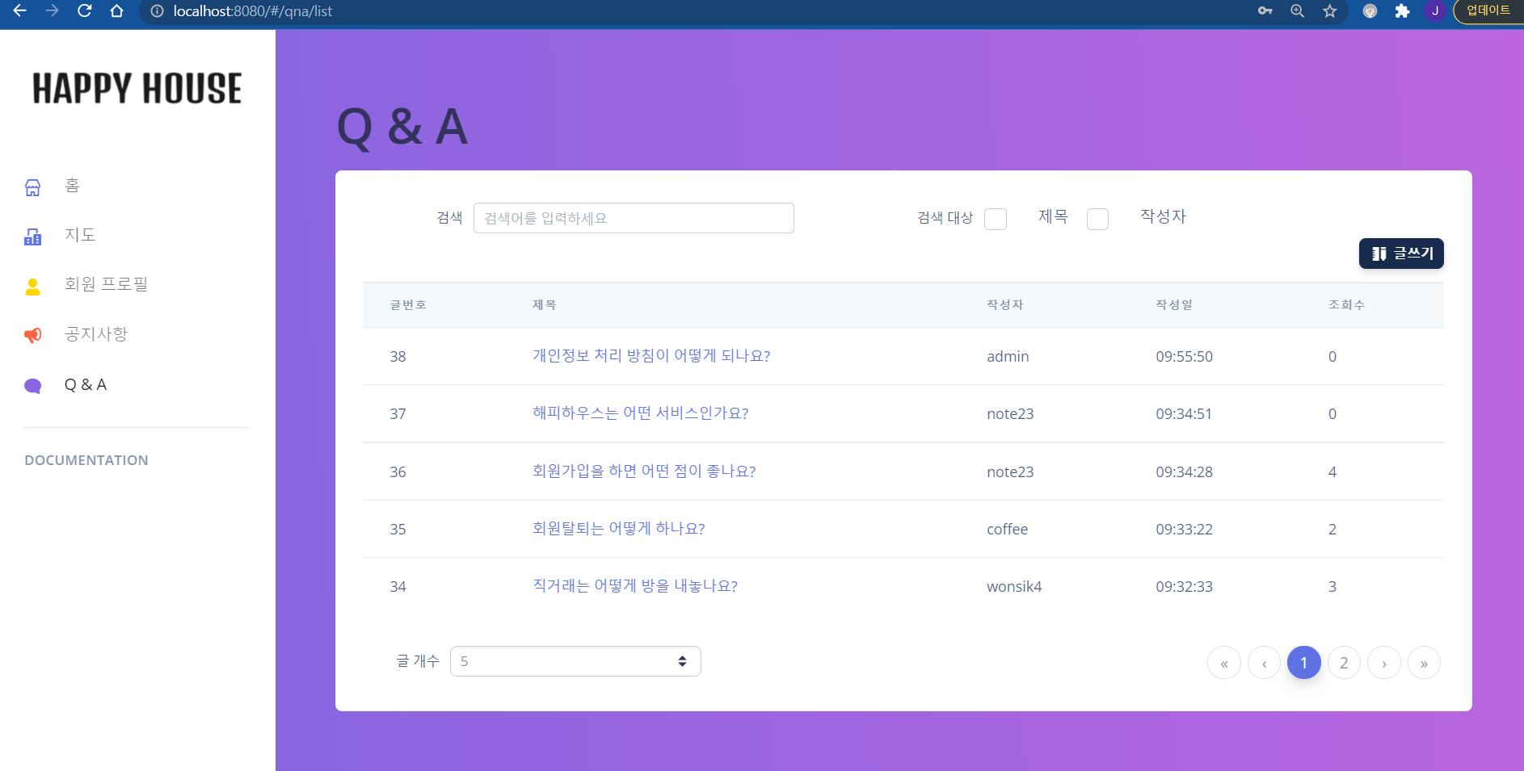
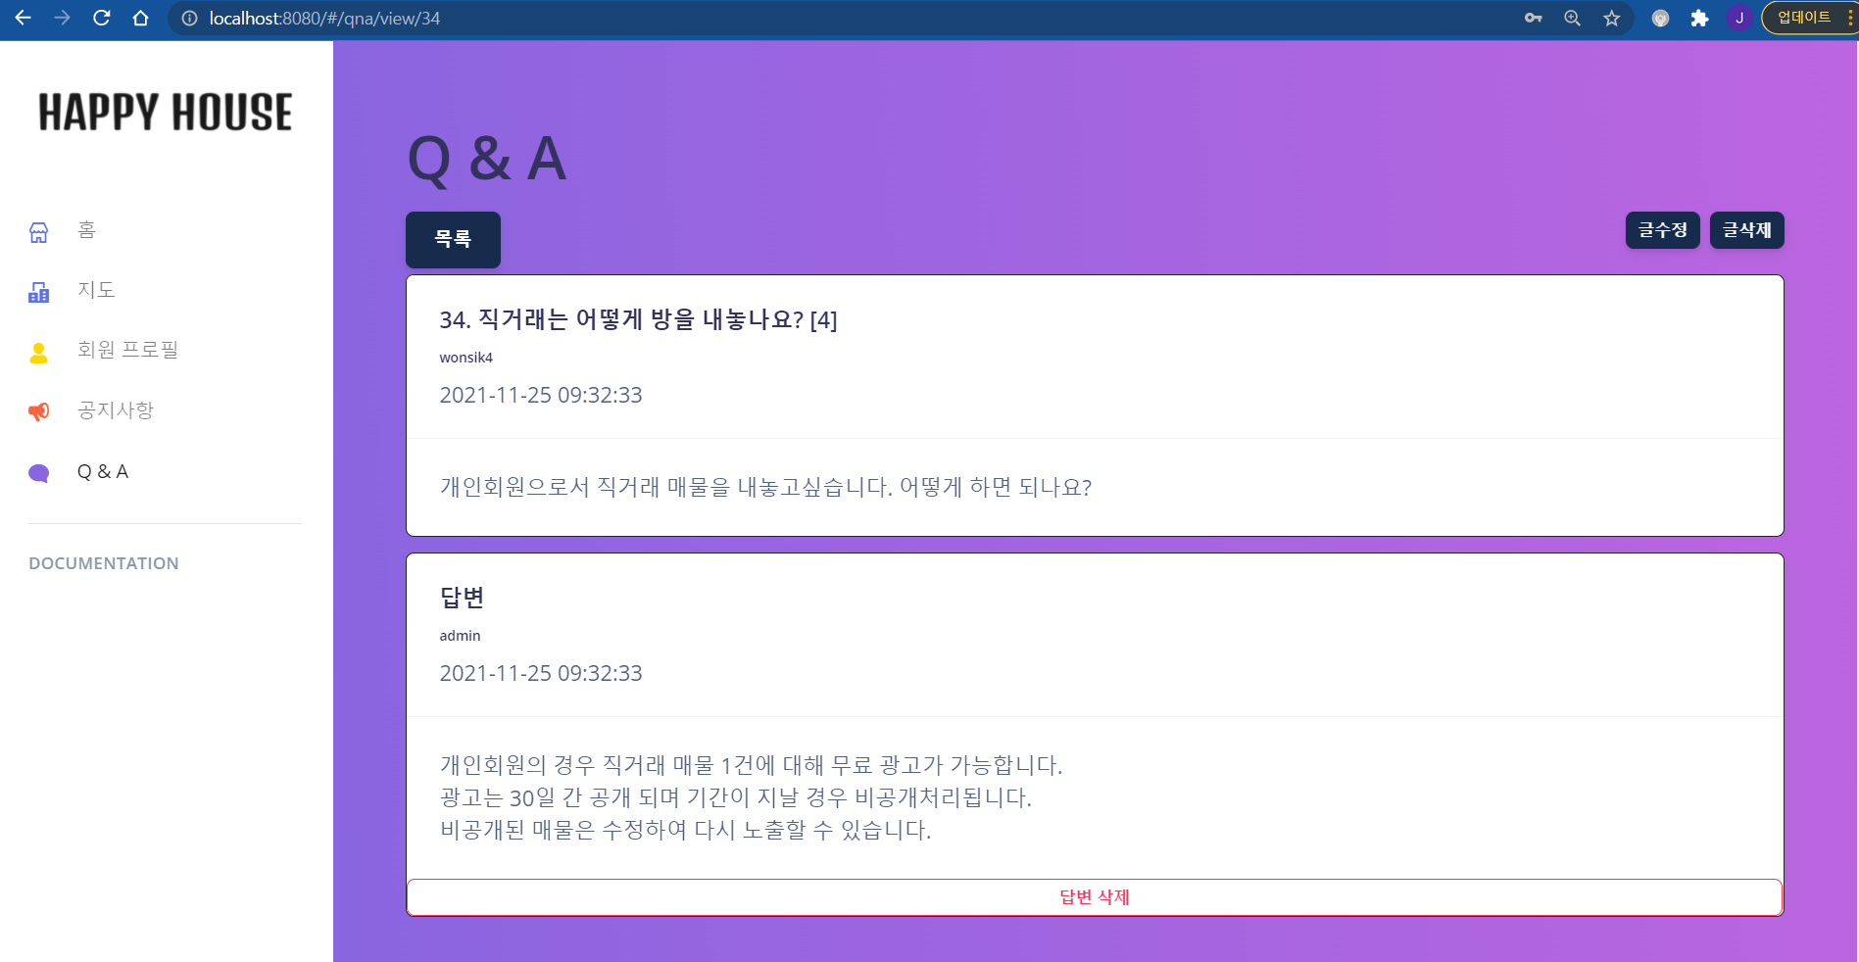
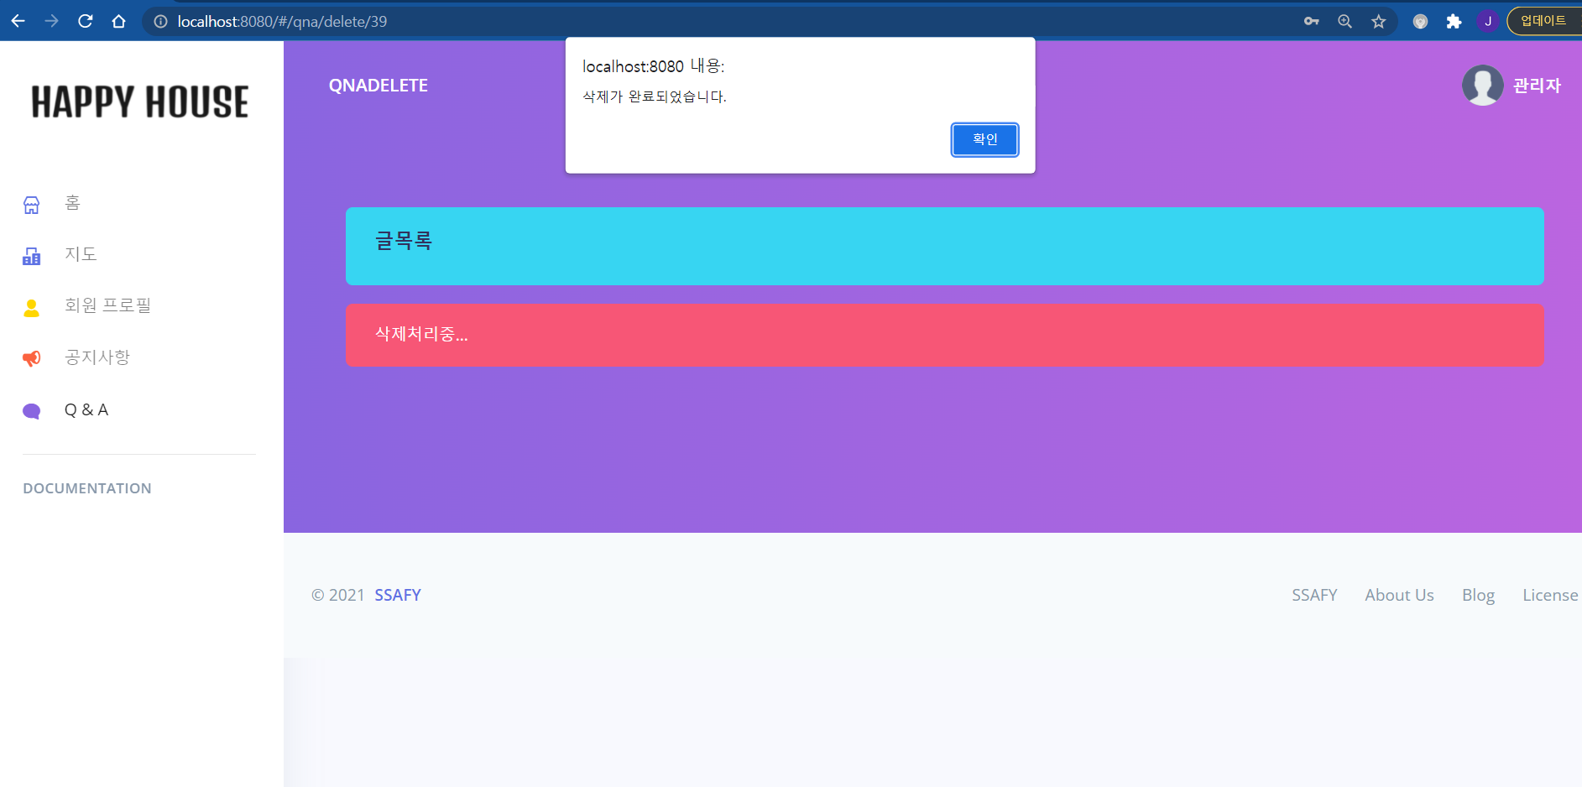
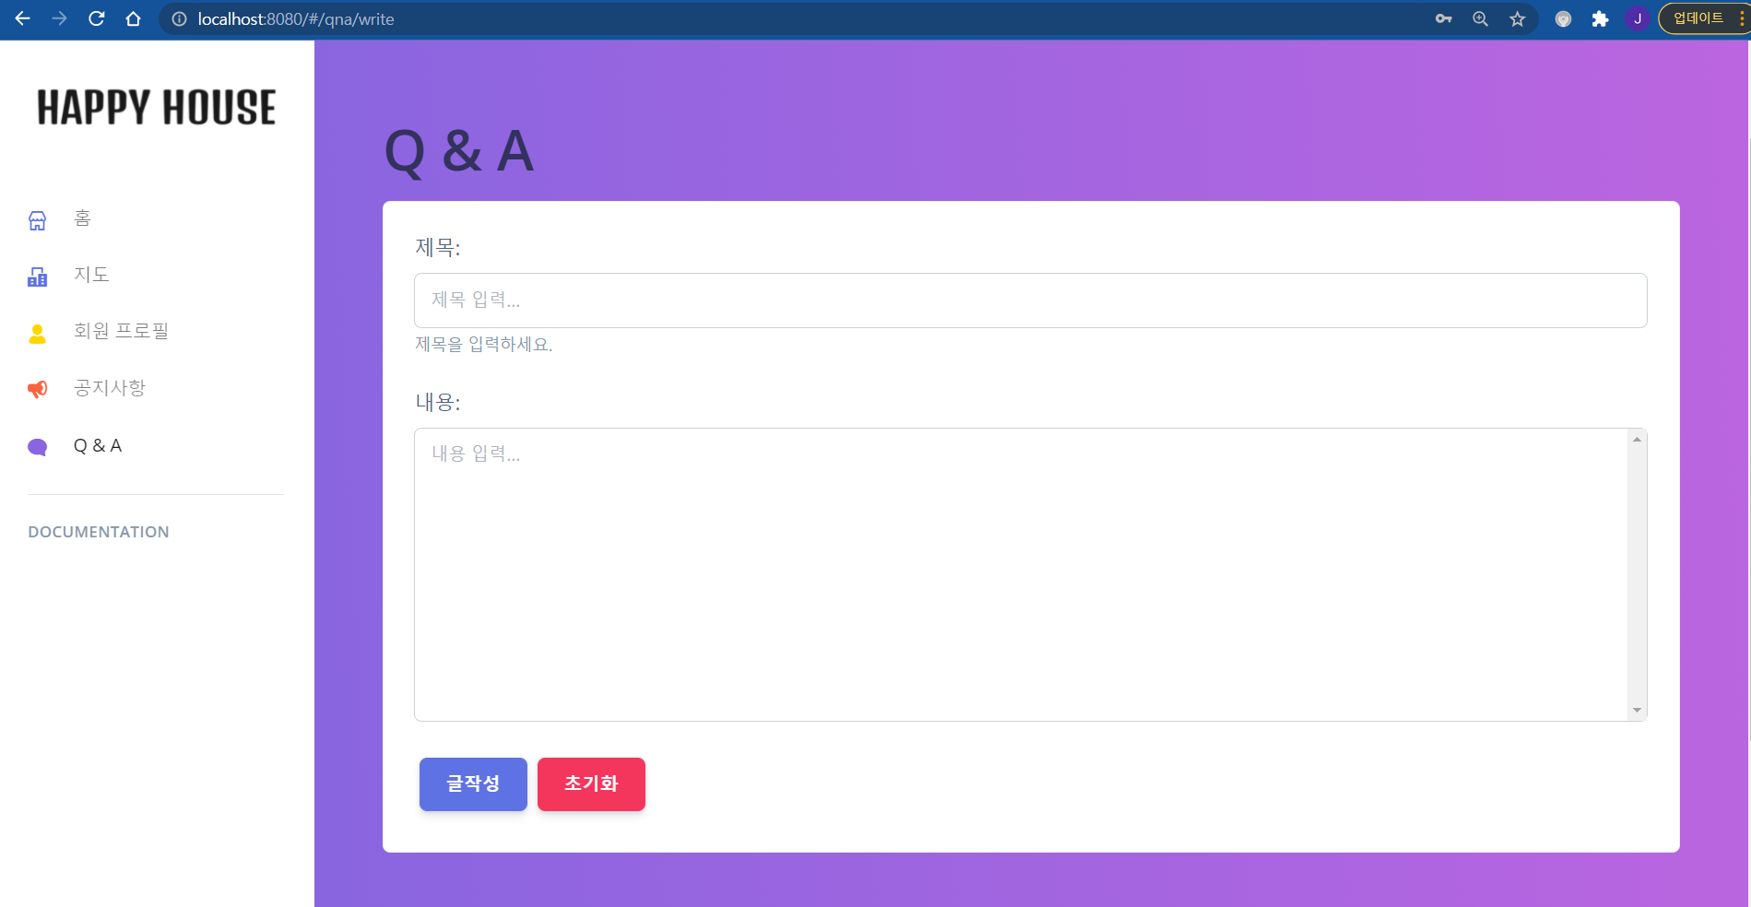
4. 개발 결과
화면 흐름도
Q & A
리스트 화면, 삭제 화면, 글 보기 화면, 글 쓰기&수정 화면
답변 테이블을 만들어 글마다 등록된 답변이 보이도록 했습니다.

Slide 14
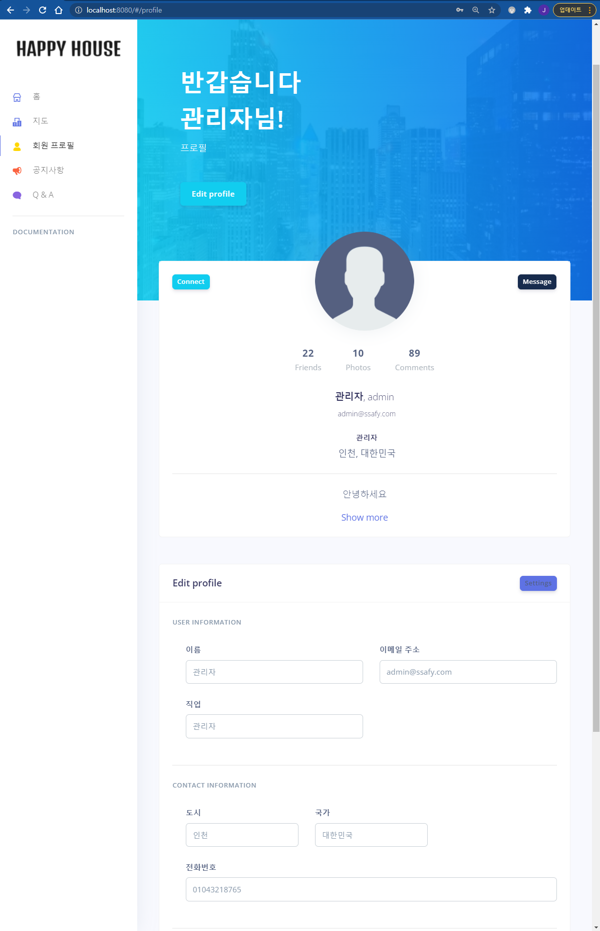
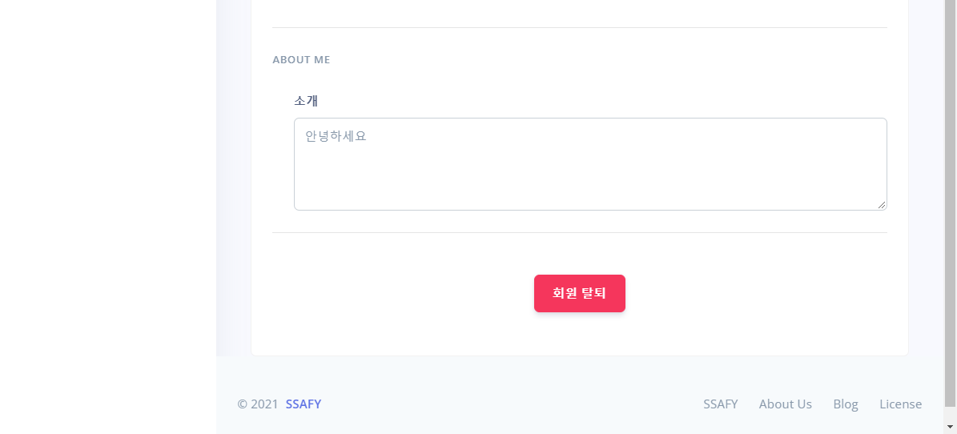
4. 개발 결과
화면 흐름도
멤버 컨트롤러를 사용해 회원 정보의 검색, 수정, 삭제를 구현했습니다.
회원 프로필
정보 확인, 수정, 탈퇴

Slide 15
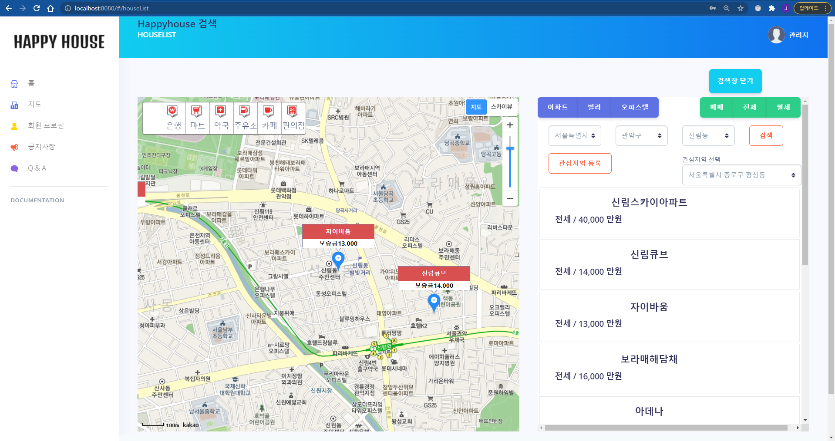
4. 개발 결과
화면 흐름도
지도
건물 종류, 거래 방법을 선택한 뒤 원하는 구역을 설정하면 DB에서 원하는 리스트들을 사용자에게 보여줍니다.
관심지역을 등록하여 빠르게 원하는 지역으로 이동할 수 있습니다.

Slide 16
4. 개발 결과
적용한 패턴과 핵심 알고리즘
ㅁㅁㅁㅁ
컨텐츠에 대한 내용을 적어요

Slide 17
5. 기대 효과
1
필터 검색
매물 정보를 아파트, 빌라, 오피스텔, 그리고 매매, 전세, 월세로 구분하여 제공함으로써 서비스 이용자가 쉽게 필요한 정보만 얻을 수 있음
주변 정보
카페, 편의점, 마트 등 매물의 주변 정보를 제공하여 서비스 이용자의 판단을 도울 수 있는 정보 제공
관심 지역
서비스 이용자 마다
관심 지역을 등록하고
필요할 때 선택해서
바로 검색을 이용할 수 있어 손쉽게 언제든 곧바로 원하는 지역의 정보를 얻을 수 있음
2
3

Slide 18
6. 개발 후기
후기
정원식
SSAFY에 들어오기 전에 웹 개발을 배우고 싶다는 생각을 했는데,
1학기 수업을 통해 관련 기술들을 배우고 이번 프로젝트까지 진행하니 아직 많이 부족하지만 전보다 많이 성장한 것을 느낍니다. 계획한 기능을 모두 구현하지 못했지만 많은 시행착오를 거치면서 성장한 것에 보람을 느꼈습니다.
서동하
Happyhouse 프로젝트를 진행하며 이론을 알고 있는 것과 그것을 실제로 사용하는 것에 있어는 차이가 있다는 것을 알게 되었습니다. 프로젝트의 기능을 하나씩 채우면서 화면의 구성이 어떤 식으로 작동되는 것인지 알게 되었고 다음 번 프로젝트에서는 더 많은 기능을 구현해 보고 싶습니다.

